Slide 1
维修条码查询
Sửa chữa truy vấn mã vạch
编写：李军炬
日期：2022-10-22

Slide 2

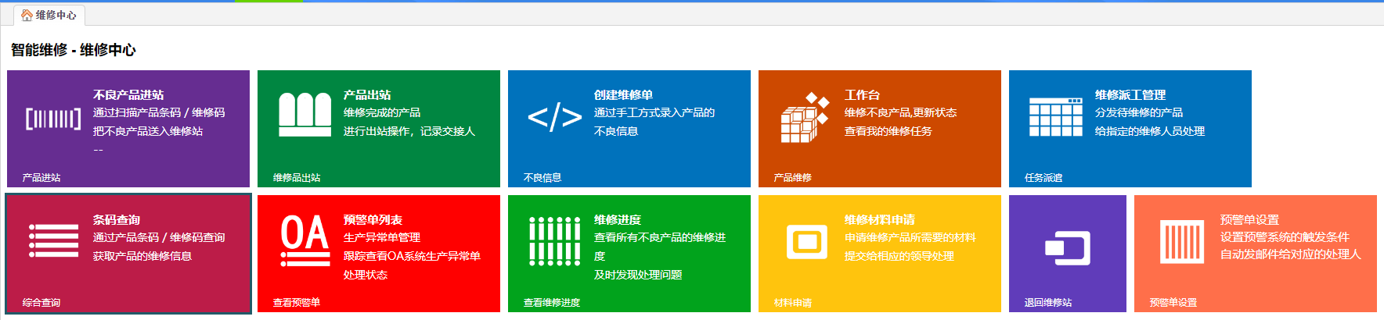
中文
1、选择主菜单功能区的“维修中心”功能
1, chọn chức năng "trung tâm sửa chữa" của khu vực chức năng menu chính
点击打开Nhấp vào Mở
2、点击子菜单功能区中的“条码查询”功能，进行不良产品维修进度查询
2, nhấp vào chức năng "truy vấn mã vạch" trong khu vực chức năng menu con, thực hiện truy vấn tiến độ sửa chữa sản phẩm NG
点击打开Nhấp vào Mở

Slide 3
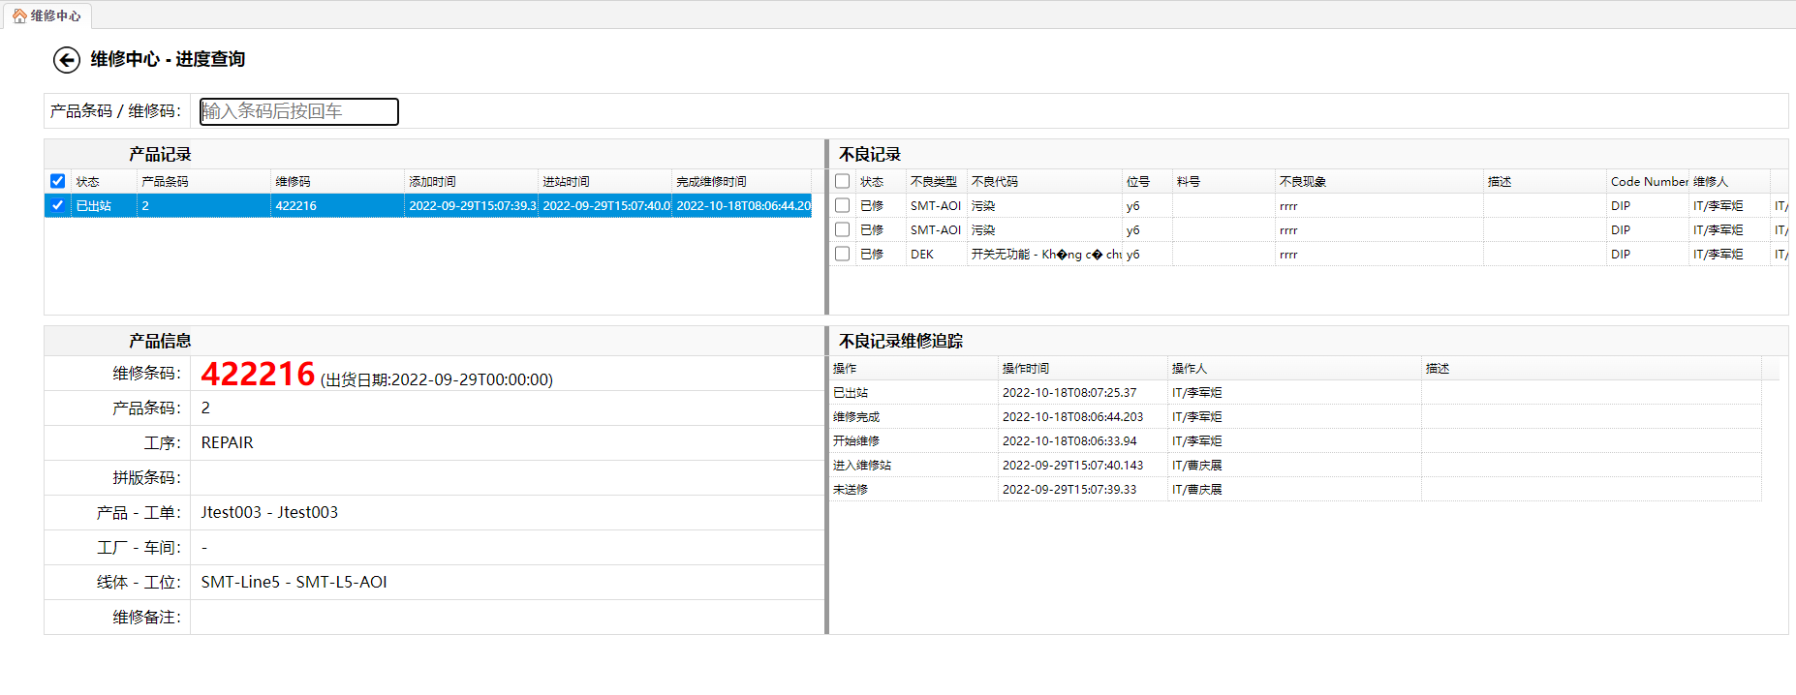
中文
3、点击“条码查询” 标签，进入条码进度查询页面，在产品条码/维修码栏位输入维修条码或者不良条码后系统会带出该不良条码的详细信息，可以在不良记录中查看维修状态，在不良记录维修追踪栏中查看条码的操作时间及操作人等信息
3, nhấp vào "truy vấn mã vạch" thẻ, vào trang truy vấn tiến độ mã vạch, nhập mã vạch sửa chữa hoặc mã vạch NG sau khi thanh mã vạch sản phẩm hoặc mã vạch NG, hệ thống sẽ mang lại chi tiết mã vạch NG này, có thể xem trạng thái sửa chữa trong hồ sơ NG, trong thanh theo dõi sửa chữa hồ sơ NG để xem thời gian hoạt động của mã vạch và người vận hành và các thông tin khác
维修内容
Nội dung sửa chữa
操作记录
Bản ghi hành động

Slide 4
注意事项：
1、条码查询功能是开给生产部门查询不良品维修进度用的，方便产线人员快速获取不良品状态
1, chức năng truy vấn mã vạch được mở cho bộ phận sản xuất để tìm hiểu tiến độ sửa chữa hàng NG, tạo điều kiện cho nhân viên dây chuyền sản xuất nhanh chóng có được tình trạng hàng NG

Slide 5



感谢观看
Cảm ơn bạn đã xem

